Slide 1
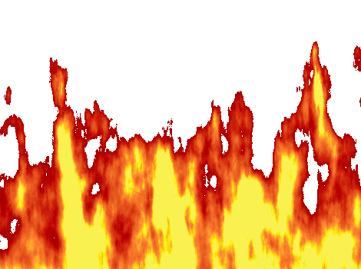
Дети войны

Slide 2
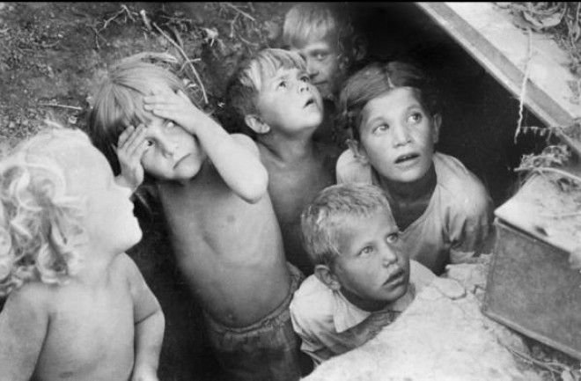
Дети войны Светлана Сирена
Дети войны, вы детства не знали. Ужас тех лет от бомбёжек в глазах. В страхе вы жили. Не все выживали. Горечь-полынь и сейчас на губах.
Дети войны, как же вы голодали… Как же хотелось собрать горсть зерна. На зрелых полях колосья играли, Их поджигали, топтали…Война…
Чёрные дни от пожаров и гари – Детским сердцам непонятны они. Зачем и куда тогда вы бежали, Всё покидая, в те горькие дни.
Где ж вы, родные мои, отзовитесь?! Сколько же лет разделяло людей? Дети войны, как и прежде, крепитесь! Больше вам добрых и радостных дней!
Начало войны. Бомбежка

Slide 3
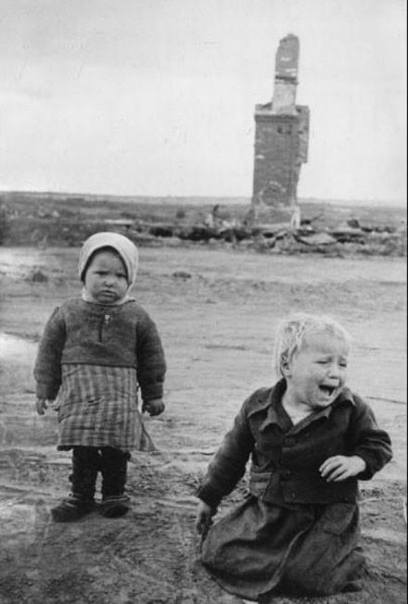
Мальчик из села Поповки С. Я. Маршак
Среди сугробов и воронок В селе, разрушенном дотла, Стоит, зажмурившись ребёнок — Последний гражданин села. Испуганный котёнок белый, Обломок печки и трубы — И это всё, что уцелело От прежней жизни и избы. Стоит белоголовый Петя И плачет, как старик без слёз, Три года прожил он на свете, А что узнал и перенёс. При нём избу его спалили, Угнали маму со двора, И в наспех вырытой могиле Лежит убитая сестра. Не выпускай, боец, винтовки, Пока не отомстишь врагу За кровь, пролитую в Поповке, И за ребёнка на снегу.

Slide 4
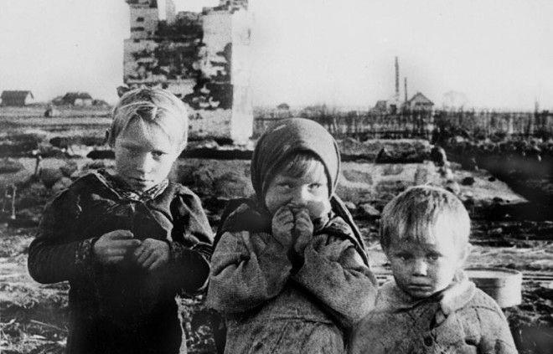
Белорусские дети войны. Деревня Лозоватка.

Slide 5
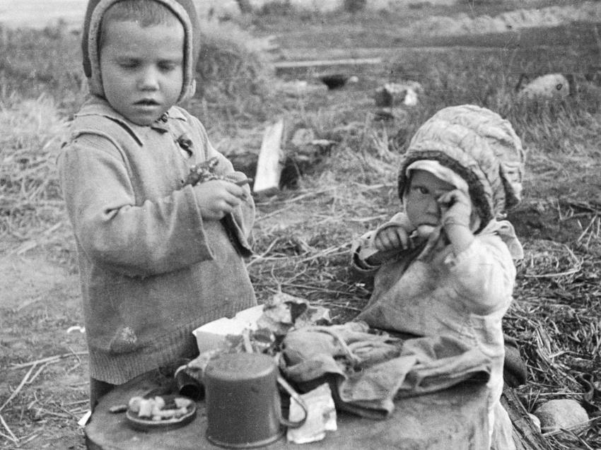
Дети освобожденного белорусского села Мядель. Время съемки - 1944 год

Slide 6
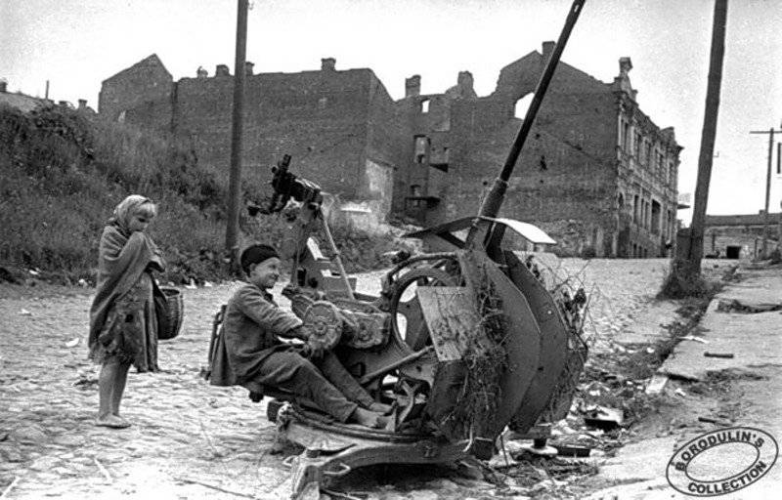
Игрушка. Могилев.1942 г

Slide 7
Дети в тылу

Slide 8
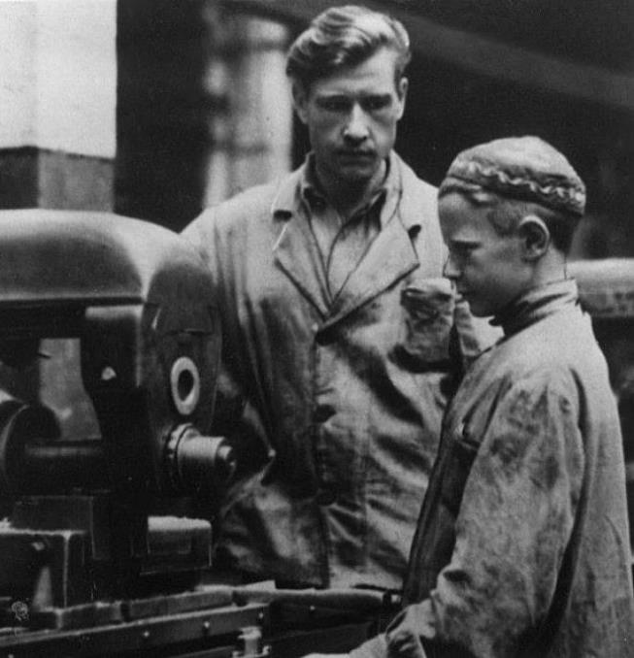
О детях войны (отрывок) Валентина Салий
Детям, пережившим ту войну, Поклониться нужно до земли! В поле, в оккупации, в плену, Продержались, выжили, смогли!
У станков стояли, как бойцы, На пределе сил, но не прогнулись И молились, чтобы их отцы С бойни той немыслимой вернулись.
Дети, что без детства повзрослели, Дети, обделенные войной, Вы в ту пору досыта не ели, Но честны перед своей страной.
На заводе Орджоникидзе дети заменяют взрослых у станков. Москва, 1942-й год.

Slide 9
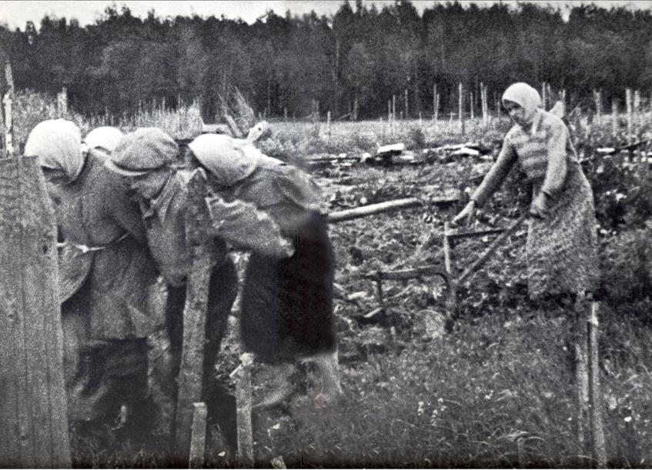
В деревнях. Герои тыла. Все для фронта, все для победы.

Slide 10
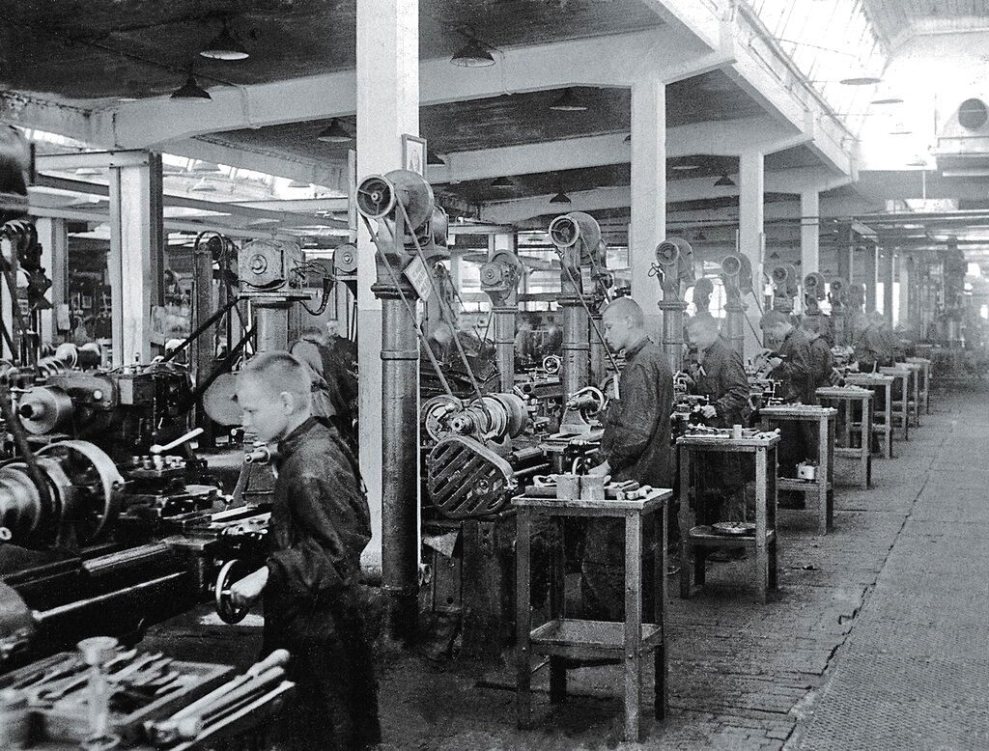
Заменили отцов у станка. Герои тыла.

Slide 11
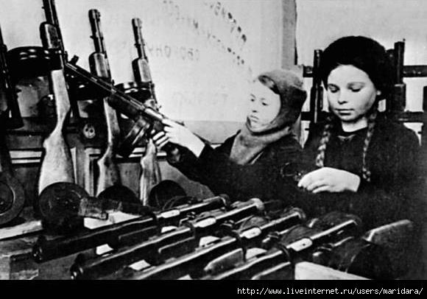

Slide 12
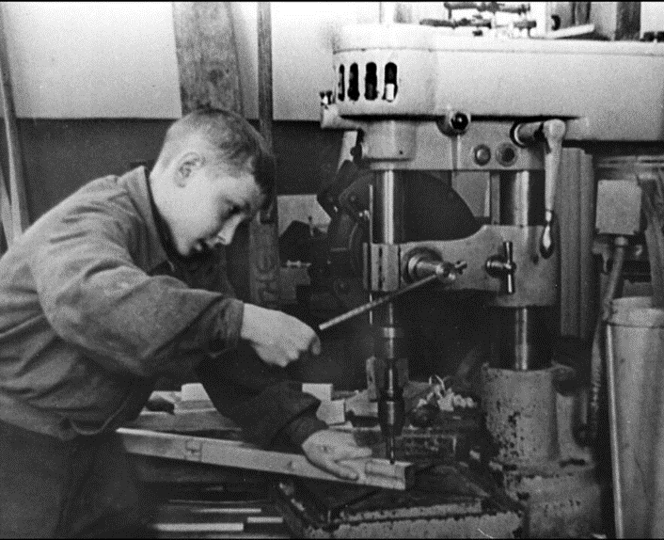
Василий Васильевич
Б. Ласкин В великой русской кузнице за каменной горой Стоит, гудит, работает заводик номерной. Туда Василь Васильевич приходит чуть заря И весело командует: "За дело, токаря! За горы за Уральские молва о нем идет, А он себе работает и бровью не ведет. Во всем Урале токаря, пожалуй, лучше нет. Привет, Василь Васильевич, примите наш привет!
С глазами светло-синими, с кудрявой головой Работает, старается гвардеец тыловой. Фотографы газетные бегут его снимать. Никто Василь Васильича не может обогнать.
В минуту получается готовая деталь, На грудь ему повешена отличия медаль. Девчата им любуются, подходят и молчат, А он и не оглянется, не смотрит на девчат.
За горы за Уральские молва о нем идет, А он себе работает и бровью не ведет. Василию Васильичу всего тринадцать лет. Привет, Василь Васильевич, примите наш привет!
С сайта - https://aloban75.livejournal.com/497453.html

Slide 13
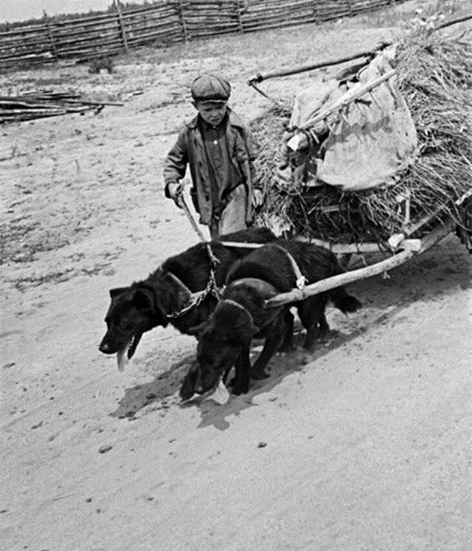
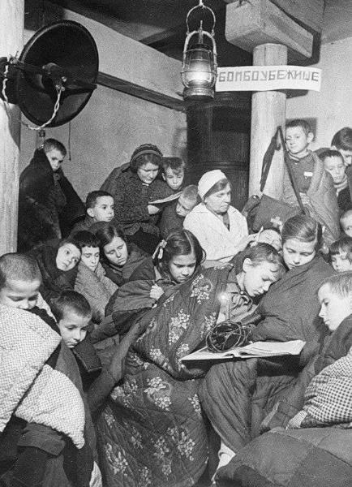
По дорогам войны
Бомбоубежище в Ленинграде

Slide 14
Дети на фронте

Slide 15
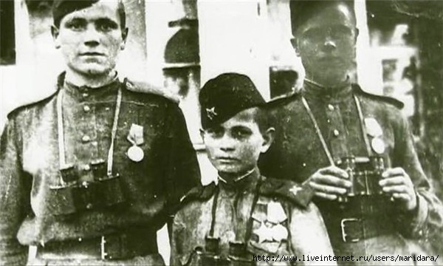
Сын полка Володя Тарновский с боевыми товарищами в Берлине. Май 1945

Slide 16
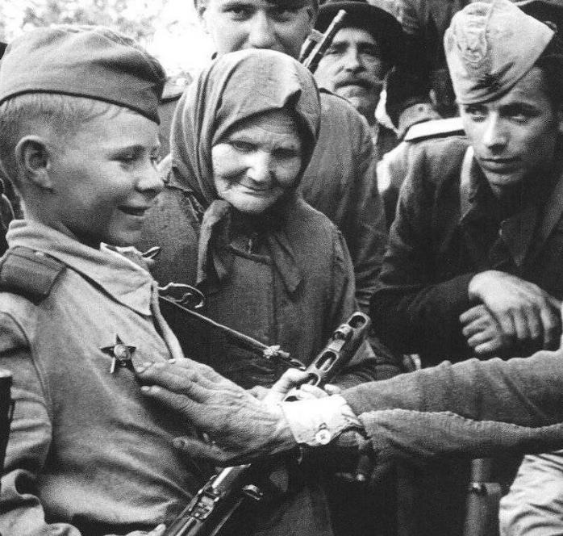
Юный разведчик
Витя Жайворонок.
В 1941 году под городом Николаевом Витя ушел в партизанский отряд, в 1943 году добровольно вступил в одну из частей Красной Армии, штурмовавшей Днепропетровск.

Slide 17
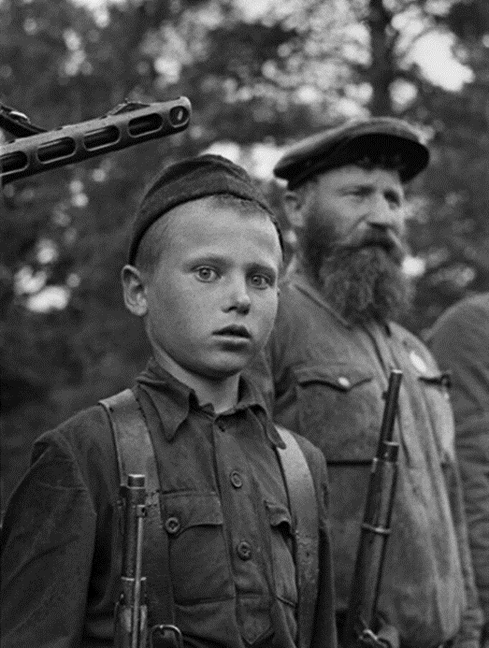
Юный партизан Петр Гурко
из отряда За власть Советов.
Псковско-Новгородская партизанская зона. 1942 г.

Slide 18
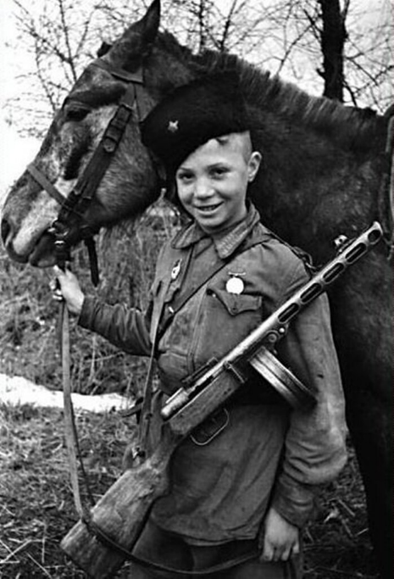
Юный разведчик-кавалерист
Витя Поздняков
за рейды в тыл врага награжден медалью
«За отвагу». Степной фронт. Апрель 1943 г.

Slide 19
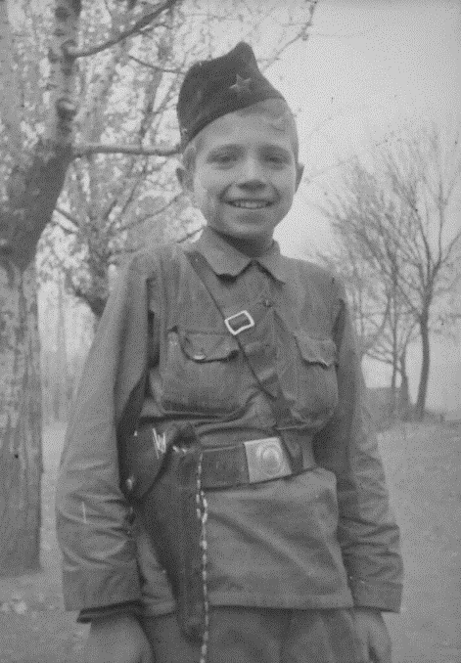
Партизан-разведчик Василий Боровик.
Черниговское соединение
«За Родину»

Slide 20
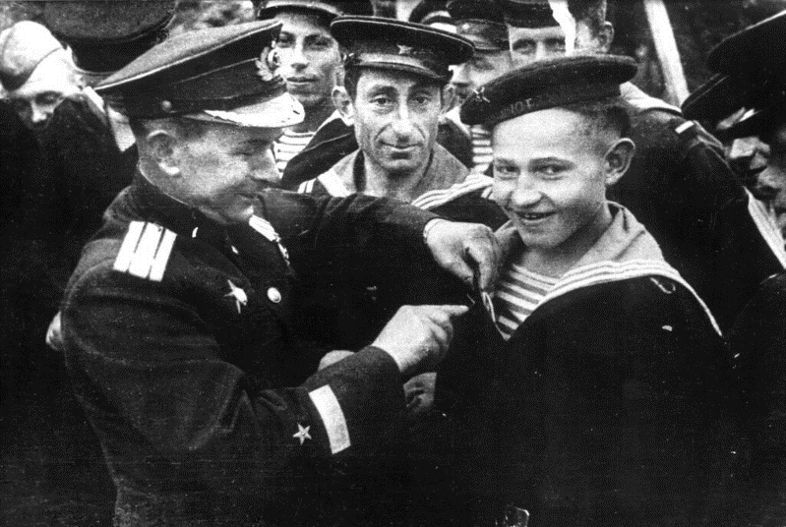
Командир бригады торпедных катеров Северного флота А.В. Кузьмин вручает юнге Саше Ковалеву (04.01.1927 — 09.05.1944) орден Красной Звезды. 01.05.1944

Slide 21
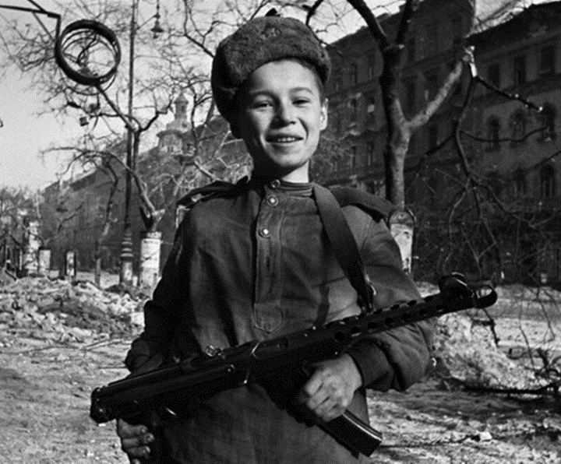
Неизвестный герой
Сын полка на улице Будапешта.
Апрель 1945 г.

Slide 22
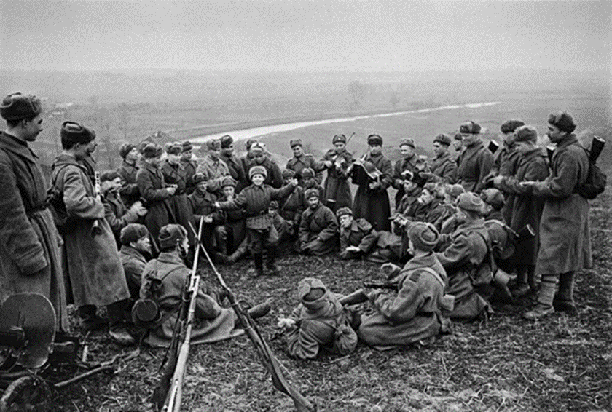
Неизвестный герой
Сын полка.

Slide 23
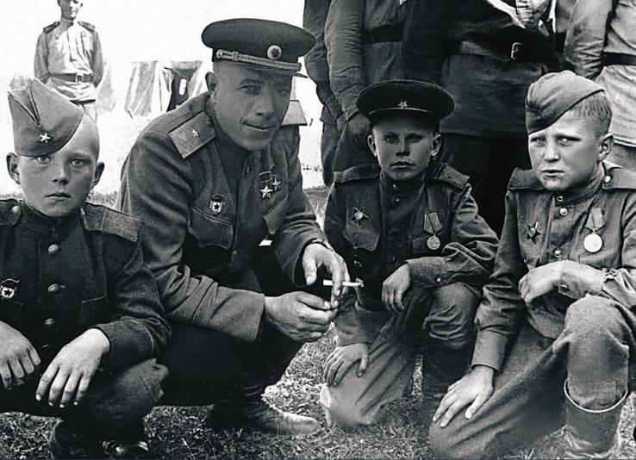
Мальчики И. Карпов Уходили мальчики – на плечах шинели, Уходили мальчики – храбро песни пели, Отступали мальчики пыльными степями, Умирали мальчики, где – не знали сами... Попадали мальчики в страшные бараки, Догоняли мальчиков лютые собаки. Убивали мальчиков за побег на месте, Не продали мальчики совести и чести... Не хотели мальчики поддаваться страху, Поднимались мальчики по свистку в атаку. В черный дым сражений, на броне покатой Уезжали мальчики – стиснув автоматы. Повидали мальчики – храбрые солдаты – Волгу – в сорок первом, Шпрее – в сорок пятом, Показали мальчики за четыре года, Кто такие мальчики нашего народа.

Slide 24
Дети в плену

Slide 25
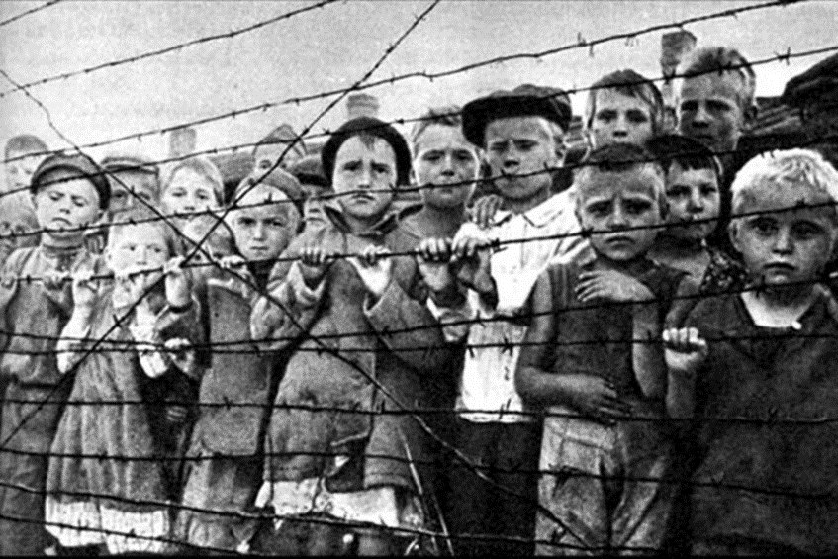
Детский концлагерь в Латвии
О детях войны (отрывок) Валентина Салий
Дети, что без детства повзрослели, Дети, обделенные войной, Вы в ту пору досыта не ели, Но честны перед своей страной.
Мерзли вы в нетопленных квартирах, В гетто умирали и в печах. Было неуютно, страшно, сыро, Но несли на слабеньких плечах
Ношу непомерную, святую, Чтоб скорее мира час настал.

Slide 26
С Победой!
В этот день и горестный, и светлый, Поклониться от души должны Мы живым и недожившим детям Той большой и праведной войны!

Slide 27
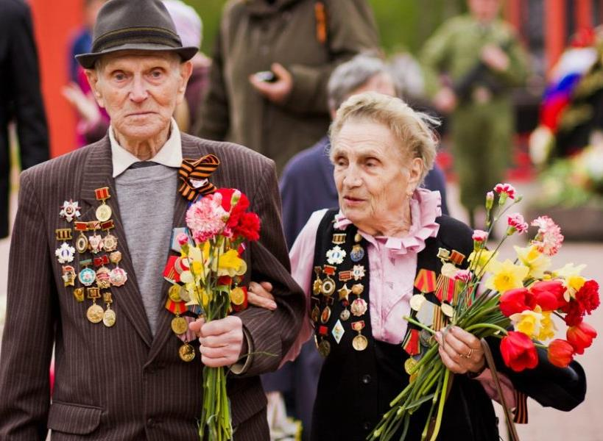
О детях войны (отрывок) Валентина Салий
Девочки и мальчики войны! На земле осталось вас немного. Дочери страны! Её сыны! Чистые пред Родиной и Богом!
В этот день и горестный, и светлый, Поклониться от души должны Мы живым и недожившим детям Той большой и праведной войны!
Мира вам, здоровья, долголетья, Доброты, душевного тепла! И пускай нигде на целом свете Детство вновь не отберет война!

Slide 28
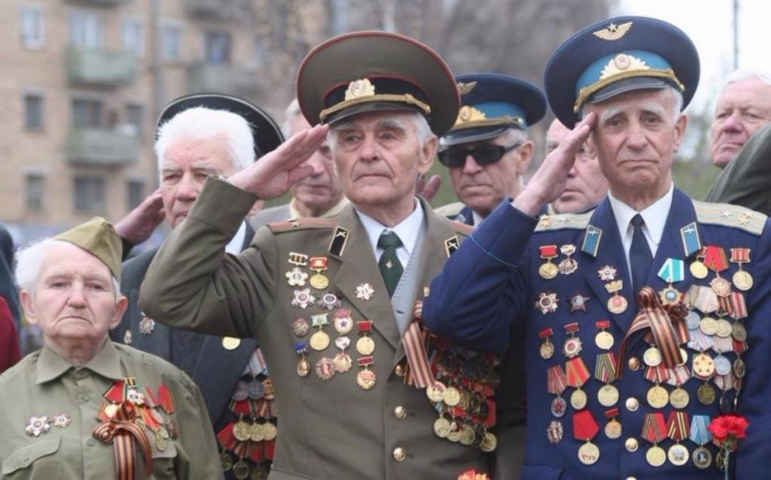

Slide 29
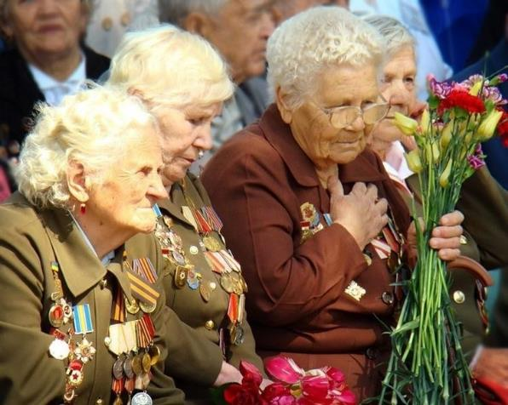
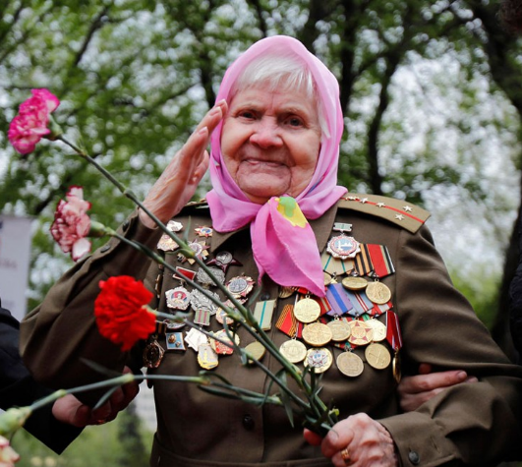
ПОМОГИ СЕГОДНЯ ВЕТЕРАНУ! (отрывок).
Петр Давыдов Забывать о прошлом – просто странно. Благодарной памяти верны, Хвалим, постоянно, ветеранов, А реально помогать должны!

Slide 30
Интернет-источники:
В презентации использованы стихотворения с сайта – https://stranakids.ru/deti-voiny/:
«Дети войны» Светлана Сирена;
«Мальчик из села Поповки» С. Я. Маршак;
«О детях войны» Валентина Салий.
В презентации использованы стихотворения с сайта – https://www.liveinternet.ru/users/maridara/post323923098:
«Василий Васильевич» Б. Ласкин;
«Мальчики» И. Карпов.
В презентации использовано стихотворение с сайта – vokrugknig.blogspot.com/2014/12/blog-post_3.html:
«Неизвестному солдату» М.Светлов.
В презентации использовано стихотворение с сайта – https://www.liveinternet.ru/users/995662/post289825020:
«Помоги сегодня ветерану» Петр Давыдов.
Фото на слайде 3 с сайта – dlyakota.ru/36611-deti-velikoy-otechestvennoy-175-foto-chast-2.html
Фото на слайде 2, 4, 5, 6, 8, 16 с сайта – https://yandex.ru/images/search?text=%D1%84%D0
Фото на слайде 9 с сайта – https://thiswas.ru/voiny/vse-dlya-fronta-vse-dlya-pobedy.html
Фото на слайде 10, 12, 13, 17, 18, 19, 20, 21, 22, 23, 25 с сайта – https://aloban75.livejournal.com/497453.html
Фото на слайде 11 с сайта – https://www.liveinternet.ru/users/maridara/post323923098:
Фото на слайде 26 с сайта –www.nan-news.ru/2018/12/12/v-rossii-1-4-mln-veteranov-vov/
Фото на слайде 27 с сайта – https://todaykhv.ru/news/society/3747/
1 фото на слайде 28 с сайта – https://ok.ru/group54086720946253/topic/68379388171597;
2 фото с сайта – https://www.culture.ru/events/192871/prazdnichnaya-programma-byloe-v-pamyati-ne-sterto
Подготовила воспитатель высшей категории, МАДОУ ДС № 32 г. Благовещенск

